Slide 1
Il Coronavirus …
visto da noi
Classe IV A
Anno scolastico 2019/2020

Slide 2
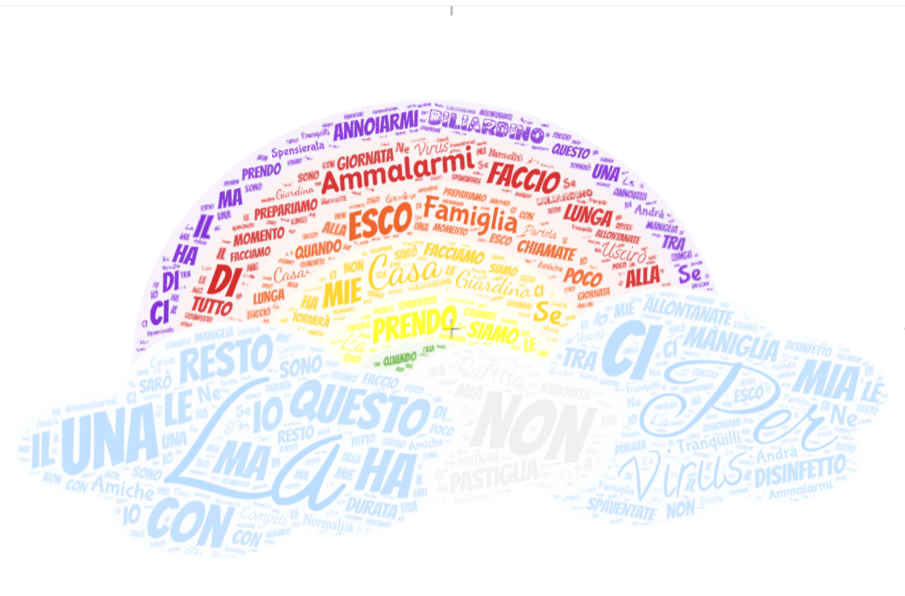
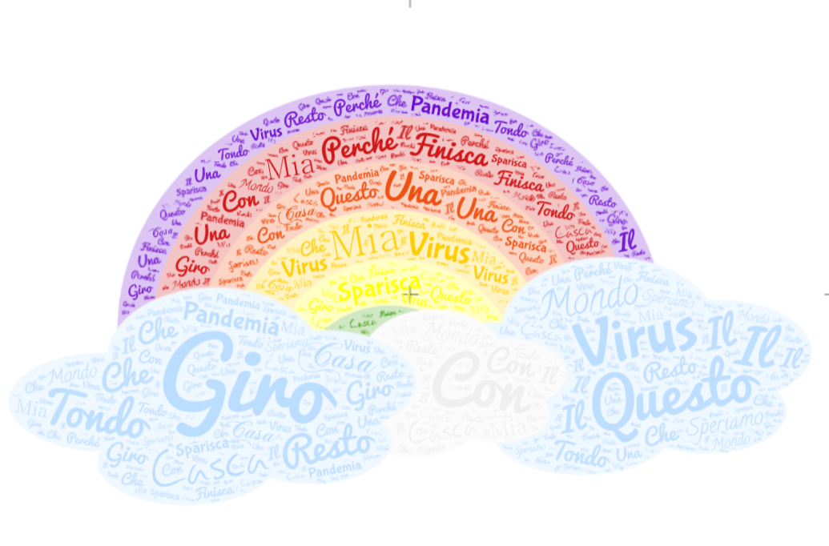
Elena
Leon
Gabriele
Flavio

Slide 3
GIRO GIRO TONDO
CON QUESTO VIRUS
CASCA IL MONDO
RESTO A CASA MIA
PERCHÉ C’È UNA PANDEMIA.
SPERIAMO CHE FINISCA
E QUESTO VIRUS SPARISCA.
Gabriele

Slide 4
VIRUS VIRELLO
SEI CATTIVO E MONELLO
LE MIE AMICHE NON POSSO INCONTRARE
TANTO MENO BACIARE
PER COLPA TUA A CASA DEVO STARE
PER NON FARMI TROVARE
Elena

Slide 5
È DA TANTO CHE HO PAURA
PER UN VIRUS CHE PERDURA,
LUI È PROPRIO PREPOTENTE
ED È ANCHE INVADENTE.
SI INSINUA DAPPERTUTTO
ED È PROPRIO UN FARABUTTO,
HANNO CHIUSO ANCHE LA SCUOLA
PERCHÉ LUI GIRA E VOLA.
FACCIO I COMPITI IN SALOTTO,
UN PO’ MI ANNOIO E UN PO’ BORBOTTO.
SPERO VADO VIA AL PIÙ PRESTO
QUESTO VIRUS CHE DETESTO.
Flavio

Slide 6
QUESTO MOMENTO COSÌ DELICATO
È UN VIRUS CHE L’HA GENERATO.
PER ME È BELLO STARE A CASA
E GUARDARE IN TV LA NASA.
ORA CHE NESSUNO PIÙ GIRA
FINALMENTE LA NATURA RESPIRA.
QUESTO ALLARME MI SEMBRA ECCESSIVO
DICONO CHE NESSUNO RIMARRÀ VIVO.
LA PESTE È QUASI UGUALE
EPPURE PIÙ DI QUALCUNO HA SCONFITTO IL MALE.
APPLAUSI, CANTI, SUONI DALLE TERRAZZE
FAN COMPAGNIA A RONDINI E GAZZE.
A ME ONESTAMENTE NON DÀ MALINCONIA
NON POTER USCIRE DA CASA MIA.
QUANDO TUTTO VA STORTO
SI PUÒ SEMPRE FARE UN ORTO.
SE DURASSE ALL’INFINITO
CERTO MI SENTIREI UN PO’ RAPITO,
MA VISTO CHE QUESTO PASSERÀ
STATE CALMI, È SOLO PER LA NOSTRA FELICITÀ.
VISTO CHE IL VIRUS È INSICURO
STIAMO A CASA CHE È PIÙ SICURO.
Leon

Slide 7
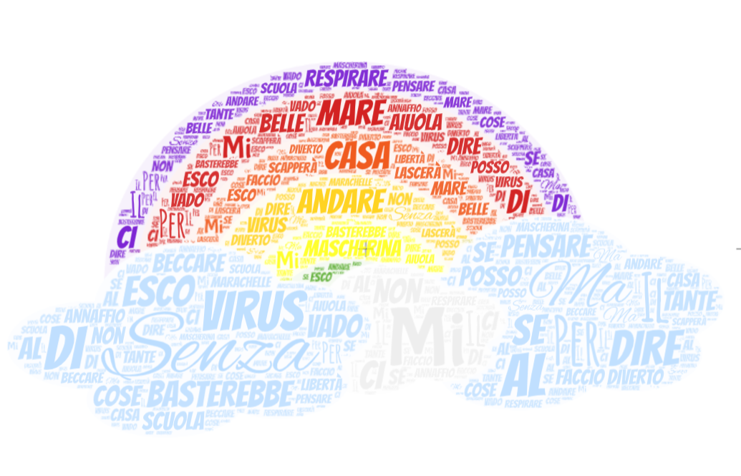
Alberto
Leonardo
Elsa
Martina B.

Slide 8
PER COLPA DEL CORONAVIRUS
SONO CHIUSA IN CASA,
DEVO STARE DA SOLA
MENTRE INVECE VORREI ANDARE A SCUOLA.
LAVORARE CON LE MAESTRE,
RIDERE, SCHERZARE
ANDARE IN GIARDINO A GIOCARE
CON I MIEI COMPAGNI VORREI MANGIARE
E POI IN CORTILE GIOCARE.
VIRUS CATTIVO: SPARISCI,
VATTENE VIA,
VOGLIO RITORNARE ALLA SCUOLA MIA.
Elsa

Slide 9
BASTEREBBE DIRE SENZA PENSARE
ESCO DI CASA PER ANDARE AL MARE
SENZA MASCHERINA PER RESPIRARE
MA IL VIRUS MI POSSO BECCARE.
NON VADO A SCUOLA
MA MI DIVERTO E ANNAFFIO L’AIUOLA
FACCIO TANTE COSE BELLE
SENZA MARACHELLE.
E SE IL VIRUS SCAPPERÀ
CI LASCERÀ IN LIBERTÀ.
Leonardo

Slide 10
IN QUESTI GIORNI A CASA SI STA
E CERTE VOLTE CHE NOIA MI DÀ
NON POTER ANDARE DOVE MI VA.
MA SPERO CHE QUESTO PRESTO FINIRÀ
E TORNERÒ ALLA NORMALITÀ.
Alberto

Slide 11
IL VIRUS CORONA È TONDO TONDO,
E GIRA IN TUTTO IL MONDO.
GIRA IN CINA, IN FRANCIA, IN LOMBARDIA,
SENZA ENTRARE NELLA FATTORIA.
QUESTO VIRUS FA AMMALARE LE PERSONE,
CHE VANNO IN OSPEDALE A FARE IL TAMPONE.
PER QUESTO NON POSSIAMO USCIRE DI CASA,
POSSIAMO USCIRE SOLO PER FARE LA SPESA.
SONO CHIUSE TUTTE LE SCUOLE,
E NESSUN BAMBINO LO VUOLE.
NOI QUESTO VIRUS DOBBIAMO SCONFIGGERLO SENZA PAURA,
CON LE REGOLE E LA NOSTRA BRAVURA.
Martina Balint

Slide 12
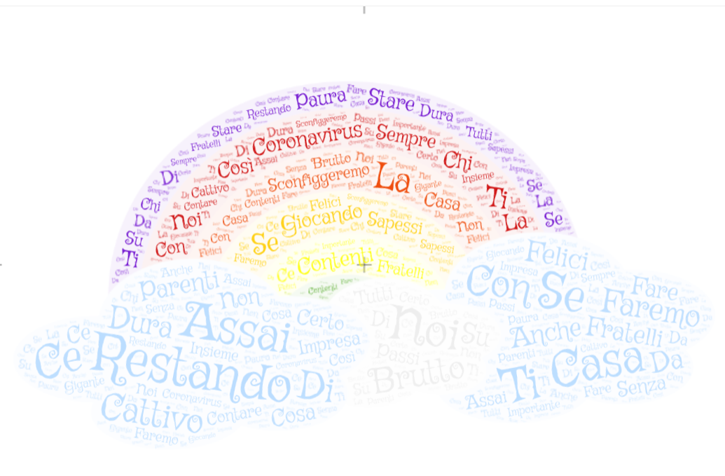
Ginevra
Andrea
.
Giulia
Francesca

Slide 13
UN BEL GIORNO CI SIAM SVEGLIATI
E CI SIAM TROVATI CONTAGIATI.
UNA MASCHERA MI SON MESSO
PER DIFENDERMI DA ESSO.
UN VIRUS PICCOLINO
CHE CI FA PROPRIO MALINO.
NON CI LASCIA RESPIRARE
E NEMMENO ABBRACCIARE.
L’IMPORTANTE È ASPETTARE
DI VEDERLO VIA ANDARE.
Andrea

Slide 14
IL VIRUS NON CI FA PAURA!
RESTO A CASA CON LA MIA FAMIGLIA
E PER NON AMMALARMI PRENDO UNA PASTIGLIA
E DISINFETTO LA MANIGLIA.
PER NON ANNOIARMI ESCO IN GIARDINO
E FACCIO UNA PARTITA A BILIARDINO.
QUESTO VIRUS CI HA ALLONTANATE,
MA TRANQUILLI,
IO E LE MIE AMICHE NON CI SIAMO SPAVENTATE.
FACCIAMO CHIAMATE DI LUNGA DURATA
E PREPARIAMO I COMPITI PER LA GIORNATA.
IN QUESTO MOMENTO SONO ANNOIATA
E QUANDO USCIRÒ SARÒ SPENSIERATA,
IL VIRUS TRA POCO SE NE ANDRÀ
E TUTTO ALLA NORMALITÀ TORNERÀ.
Giulia

Slide 15
SEMBRA UN FILM DELL’ORRORE
TUTTI A CACCIA DELL’UNTORE,
LA CITTÀ È UN DESERTO
E COL VISO COPERTO,
TUTTI CONSULTANO L’ESPERTO
MANTENIAMO LA DISTANZA
NON C’È PIÙ FRATELLANZA
BACI E ABBRACCI ELIMINATI
E DISINFETTANTI TANTO AMATI.
NEL SILENZIO ASSORDANTE DELLA QUARANTENA
LA MIA FANTASIA SI SCATENA!
Francesca

Slide 16
CORONAVIRUS BRUTTO E CATTIVO
NOI TI SCONFIGGEREMO RESTANDO A CASA
GIOCANDO CON PARENTI E FRATELLI
RESTANDO SEMPRE FELICI E CONTENTI.
ANCHE SE L’IMPRESA È ASSAI DURA,
CE LA FAREMO SENZA PAURA,
E SE NON SAPESSI COSA FARE,
SO DI CERTO SU CHI CONTARE.
STARE A CASA È ASSAI IMPORTANTE,
COSÌ TUTTI INSIEME FAREMO PASSI DA GIGANTE.
Ginevra

Slide 17
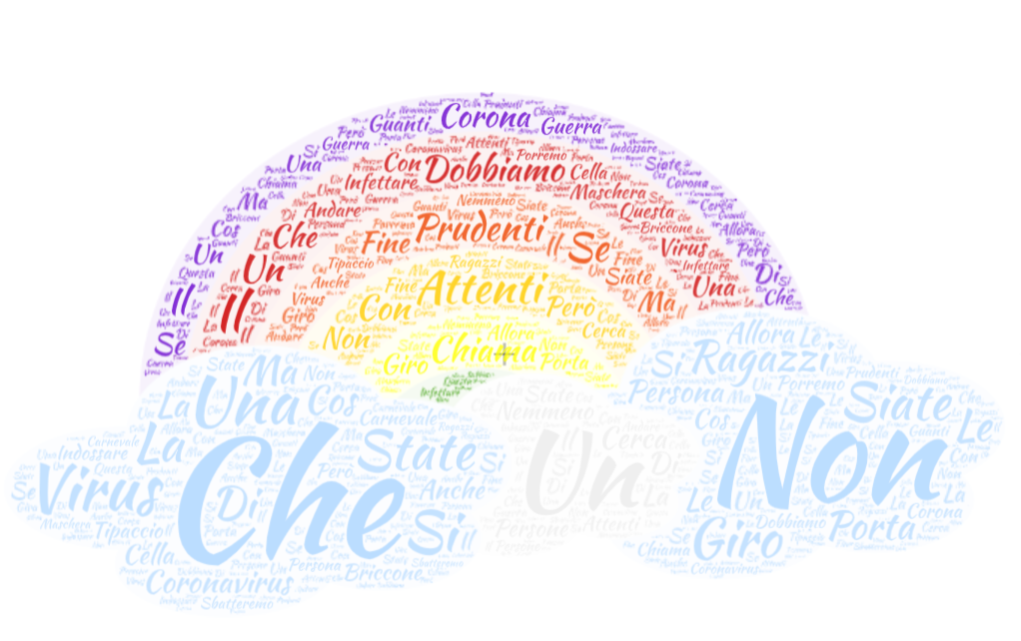
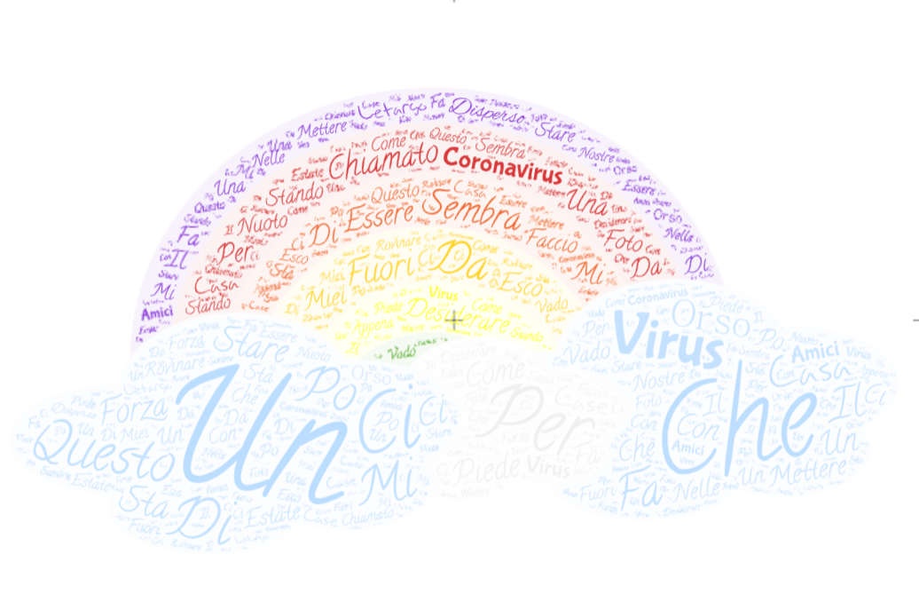
Flavia
Martina N
Mattia
Alice

Slide 18
È DA UN PO’ CHE C’È QUESTO VIRUS
CHIAMATO CORONAVIRUS.
QUESTO STARE PER FORZA A CASA
CI FA DESIDERARE DI METTERE PIEDE FUORI CASA.
MI SEMBRA DI ESSERE COME UN ORSO
CHE IN LETARGO SEMBRA DISPERSO.
IL VIRUS CI STA PER ROVINARE L’ESTATE
STANDO NELLE NOSTRE CASE.
APPENA ESCO VADO A NUOTO
E CON I MIEI AMICI MI FACCIO UNA FOTO.
Alice

Slide 19
CON QUESTA RIMA
IN PIGIAMA
IL VIRUS PAURA MI FA
MA ORA SON VESTITA
E LA PAURA È SVANITA.
CARO CORONAVIRUS NON SONO MAI USCITA
E NON MI SONO PENTITA.
PASSO LA GIORNATA TRA GIOCHI, COMPITI E CUCINA
ASPETTANDO DI RIVEDERE LE PERSONE GIOIRE
E IL VIRUS FINIRE.
Martina Naticchioni

Slide 20
LA NOTIZIA DI UN VIRUS ASSAI VIOLENTO
HA FATTO PRENDERE A TUTTI UNO SPAVENTO.
ALL’INIZIO È STATA DURA
COSTRETTI E RINCHIUSI FRA QUATTRO MURA
ALL’ARIA APERTA CON GLI AMICI
NON POSSIAMO PIÙ GIOCARE
MA DA CASA GUARDO FUORI E CONTINUO A SPERARE.
TRASCORRO IL TEMPO CON MIO FRATELLO
E SEMBRA TUTTO PIÙ BELLO.
Mattia

Slide 21
RAGAZZI STATE ATTENTI
RAGAZZI SIATE PRUDENTI
CHE IN GIRO C’È UN VIRUS
CHE SI CHIAMA CORONAVIRUS
NON PORTA LA CORONA
E NON È NEMMENO UNA PERSONA
MA ALLORA CHE COS’È?
È UN TIPACCIO BRICCONE
CHE CERCA DI INFETTARE LE PERSONE
E ANCHE SE NON È CARNEVALE
UNA MASCHERA DOBBIAMO INDOSSARE
E CON I GUANTI DOBBIAMO ANDARE
PERÒ PORREMO FINE A QUESTA GUERRA
E SBATTEREMO IL VIRUS IN CELLA.
Flavia

Slide 22
LA MAESTRA SENZA ALUNNI
SAI SI SENTE UN POCO PERSA
SE TI METTI NEI SUOI PANNI
LEI CHE È UN TRENO SEMPRE IN CORSA.
NELLA BORSA HA CONSERVATI,
COME DONI ASSAI PREZIOSI,
DEI DISEGNI REGALATI
DA SCOLARI FANTASIOSI.
HA NEL CUORE UN’EMOZIONE
CHE VORREBBE ADESSO URLARE
VOI PRESTATELE ATTENZIONE
TUTTI ZITTI AD ASCOLTARE:
“NON MI SCORDO DI NESSUNO
IO CHE PENSO PROPRIO A TUTTI
UN PENSIERO MANDO AD OGNUNO
ANCHE IN QUESTI TEMPI BRUTTI
E VI DICO COL SORRISO
QUANDO NOI CI RIVEDREMO
PREPARATEVI, VI AVVISO
FORTE CI RIABBRACCEREMO!”

